Slide 1
OCZEKIWANIA PRODUCENTÓW ENERGII ROZPROSZONEJ WOBEC SAMORZĄDÓW I RZĄDU
Łukasz Szeląg

Slide 2
OCZEKIWANIA PRODUCENTÓW ENERGII ROZPROSZONEJ WOBEC SAMORZĄDÓW I RZĄDU
Statystyka
Mix energetyczny w Polsce w lutym 2024 r.
Największy udział w produkcji energii elektrycznej w lutym 2024 r. miały elektrownie zawodowe. Dominował węgiel kamienny (43,26%) i węgiel brunatny (19,77%). Jeśli chodzi o zieloną energetykę, to farmy wiatrowe miały 19,55% wkładu w produkcję energii, a inne odnawialne 3,96%
Mix w Europie
Odnawialne źródła w produkcji energii elektrycznej stanowiły 21,01% (względem 17,17% raportowanych za 2021 r.)

Slide 3
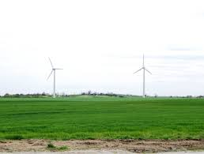
OCZEKIWANIA PRODUCENTÓW ENERGII ROZPROSZONEJ WOBEC SAMORZĄDÓW I RZĄDU
Farma wiatrowa Lędzin – Sieć kablowa SN wraz ze stacjami transformatorowymi 0,67/15 kV z powiązaniem do GPZ wykonana przez członka Gryfickiego Klastra Energii ZEG Gryfice. Firma działa na rynku 35 lat.

Slide 4
OCZEKIWANIA PRODUCENTÓW ENERGII ROZPROSZONEJ WOBEC SAMORZĄDÓW I RZĄDU
Klastry, to przede wszystkim organizacje samorządów terytorialnych i nie należy ich mylić z firmami. Są one kluczowe dla rozwoju energetyki w Polsce, nie tylko ze względu na możliwości dostępu do taniej zielonej energii, ale też ze względu na zwiększenie polskiego bezpieczeństwa, poprzez korzystanie z wielu mniejszych źródeł, na obszarze całego kraju.
Przestarzały i niewydolny scentralizowany system, działający u nas jeszcze od połowy ubiegłego wieku, jest w dużo większym stopniu narażony na ataki z zewnątrz.

Slide 5
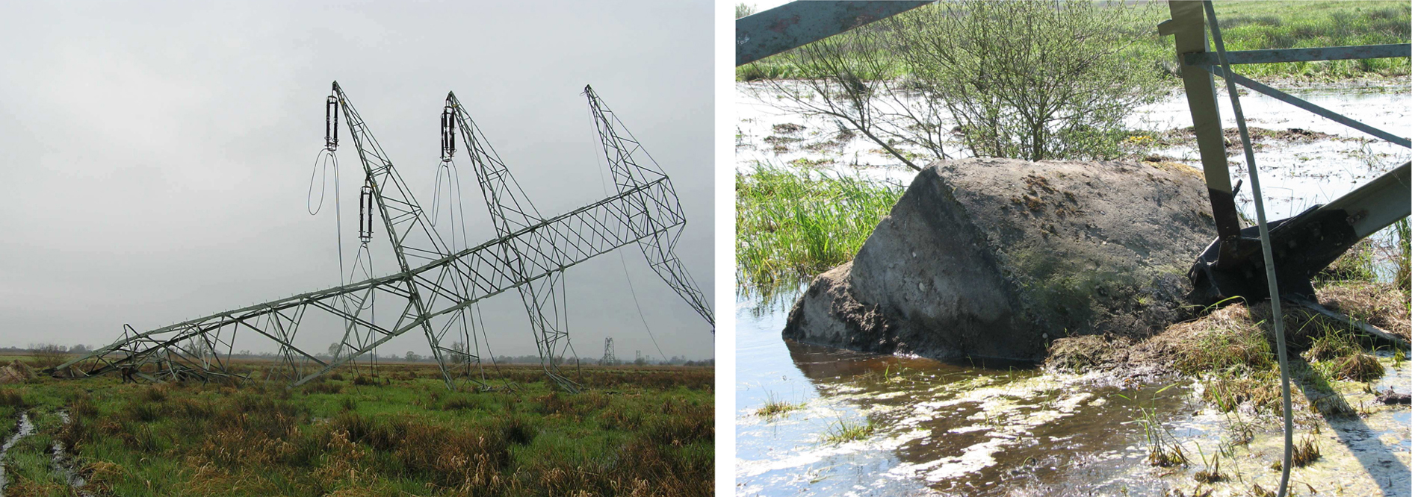
OCZEKIWANIA PRODUCENTÓW ENERGII ROZPROSZONEJ WOBEC SAMORZĄDÓW I RZĄDU
Przykładowe zniszczenia infrastruktury

Slide 6
OCZEKIWANIA PRODUCENTÓW ENERGII ROZPROSZONEJ WOBEC SAMORZĄDÓW I RZĄDU
Klastry, to przede wszystkim organizacje samorządów terytorialnych i nie należy ich mylić z firmami. Są one kluczowe dla rozwoju energetyki w Polsce, nie tylko ze względu na możliwości dostępu do taniej zielonej energii, ale też ze względu na zwiększenie polskiego bezpieczeństwa, poprzez korzystanie z wielu mniejszych źródeł, na obszarze całego kraju.
Przestarzały i niewydolny scentralizowany system, działający u nas jeszcze od połowy ubiegłego wieku, jest w dużo większym stopniu narażony na ataki z zewnątrz.

Slide 7
OCZEKIWANIA PRODUCENTÓW ENERGII ROZPROSZONEJ WOBEC SAMORZĄDÓW I RZĄDU
W Polsce energetyka odnawialna jest obecnie jedną z najszybciej rozwijających się gałęzi gospodarki. Podkreślić jednak należy, że dzieje się to głównie oddolnie, dzięki prywatnym inwestycjom, przez ostanie lata wbrew administracji centralnej Energetykę rozproszoną należy rozumieć, jako system, w którym ujmujemy wiele źródeł, magazyny energii, inteligentne sieci przesyłowe oraz rozwiązania IT bilansujące produkcję energii z jej lokalnym zużyciem. Taki właśnie model, dbając o bezpieczeństwo energetyczne powiatu Gryfickiego jest Gryficki Klaster Energii.

Slide 8
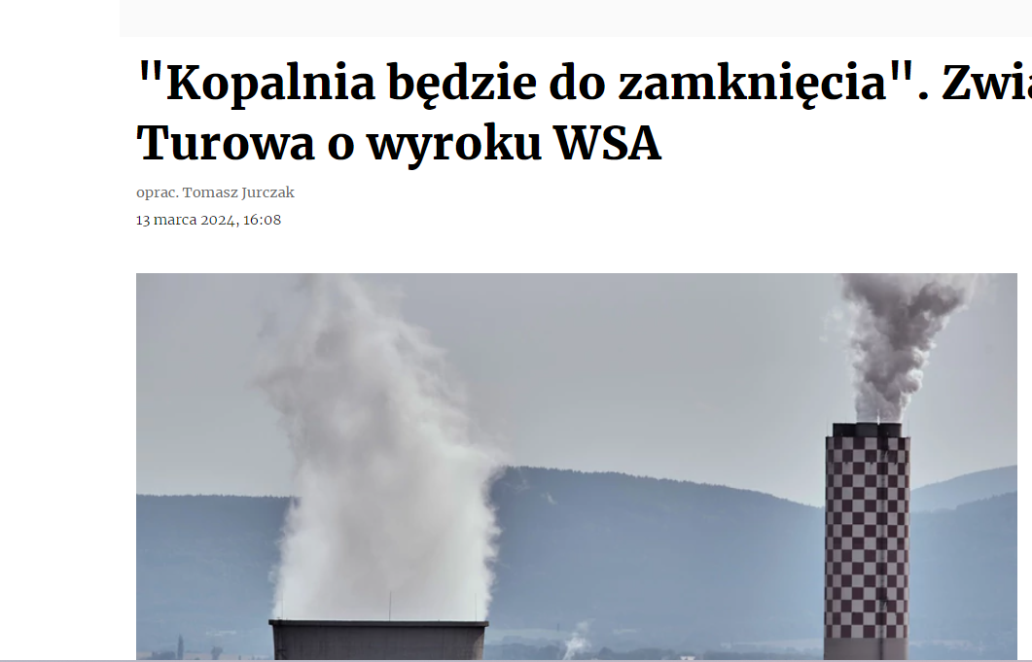
OCZEKIWANIA PRODUCENTÓW ENERGII ROZPROSZONEJ WOBEC SAMORZĄDÓW I RZĄDU

Slide 9
OCZEKIWANIA PRODUCENTÓW ENERGII ROZPROSZONEJ WOBEC SAMORZĄDÓW I RZĄDU
✔ elektrownia Turów w przyszłości może stać się wielkim magazynem energii ✔ pod koniec 2022 roku region zgorzelecki, w którym działają kopalnia i elektrownia PGE Turów, ostatecznie stracił szansę na pozyskanie unijnych pieniędzy z Funduszu Sprawiedliwej Transformacji - a faktycznie miał możliwość podjąć ponad miliard złotych.

Slide 10

OCZEKIWANIA PRODUCENTÓW ENERGII ROZPROSZONEJ WOBEC SAMORZĄDÓW I RZĄDU
To na Pomorzu Zachodnim wiele lat temu powstały pierwsze farmy wiatrowe, jesteśmy liderem w produkcji zielonej energii – mówił Marszałek Województwa Zachodniopomorskiego Olgierd Geblewicz. – To gigantyczny potencjał, który chcemy wykorzystać dla rozwoju zachodniopomorskiej gospodarki i rozwoju naszych firm.
RMF FM

Slide 11
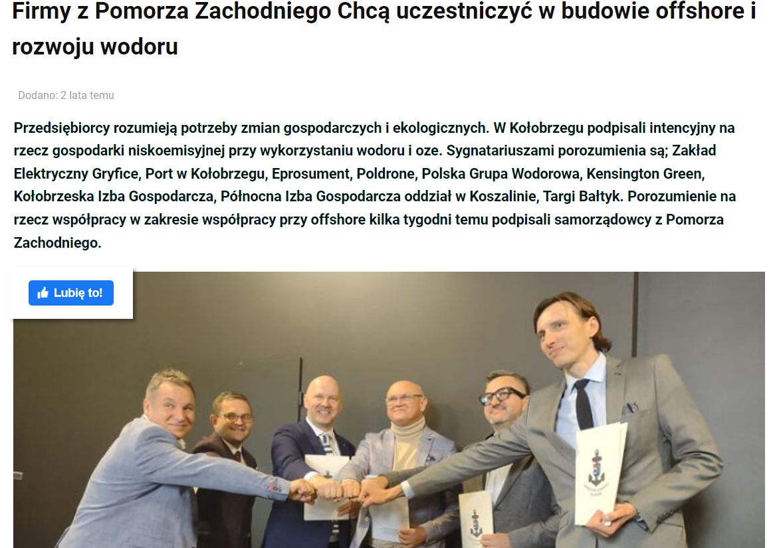

Slide 12
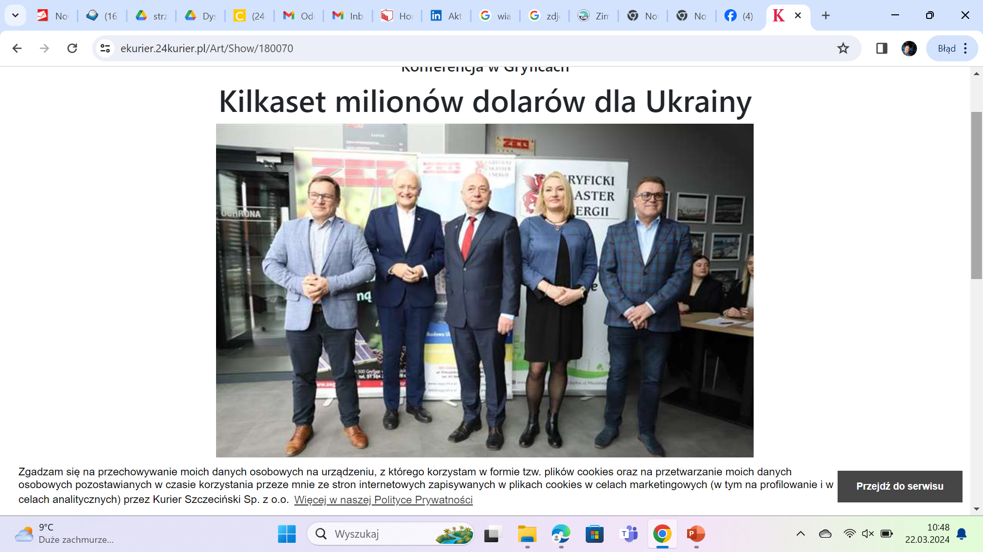

Slide 13
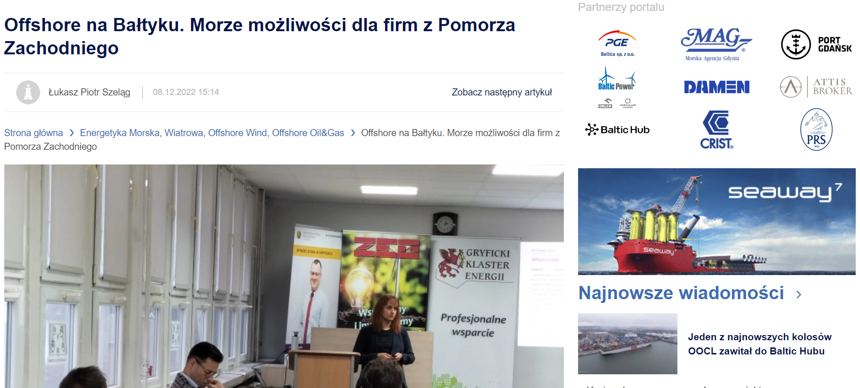

Slide 14
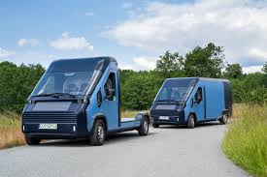
OCZEKIWANIA PRODUCENTÓW ENERGII ROZPROSZONEJ WOBEC SAMORZĄDÓW I RZĄDU
Klastry to innowacje

Slide 15
OCZEKIWANIA PRODUCENTÓW ENERGII ROZPROSZONEJ WOBEC SAMORZĄDÓW I RZĄDU
Co potrzebuje OZE?
Potrzebuje podpisania
przez OSDn
Karty Transformacji Sieci

Slide 16
OCZEKIWANIA PRODUCENTÓW ENERGII ROZPROSZONEJ WOBEC SAMORZĄDÓW I RZĄDU
Czego potrzebuje zielony biznes?
Sprawnej komunikacji kolejowej i lotniczej z Warszawą i innymi regionami Polski.

